Slide 1
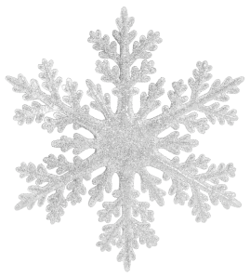
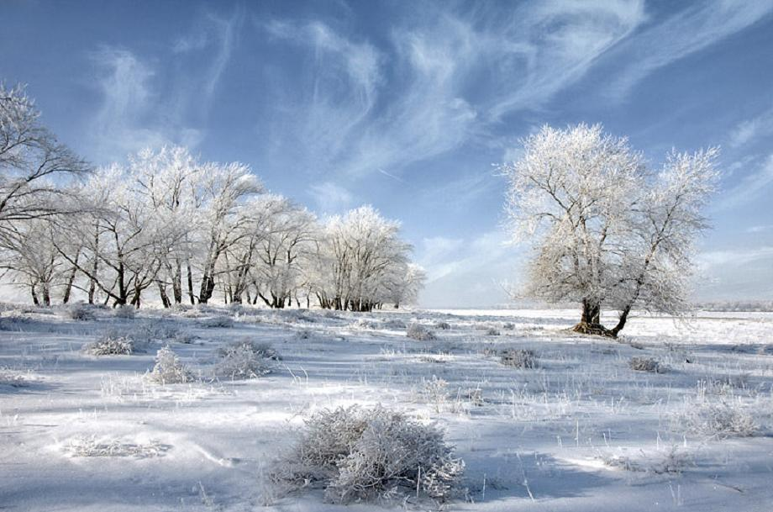
Презентация к уроку окружающего мира 1 класс
Народные приметы погоды зимой
Выполнила учитель начальных классов
МАОУ «СОШ № 99»
Колесникова С.И

Slide 2
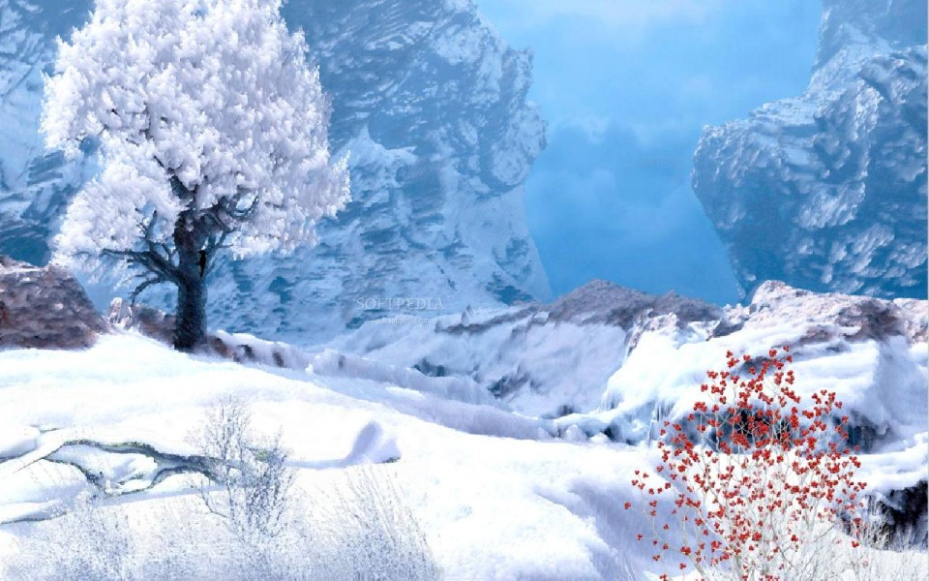
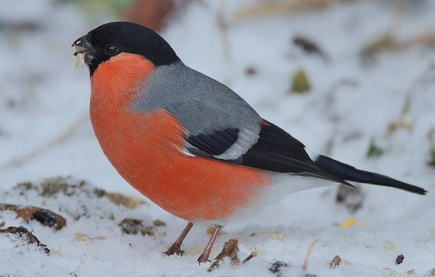
Зима
Опять в родном краю зима,
От белых туч провисло небо,
И вьюга строит терема
Высокие от снега.
Сверкает дальняя гора
Под солнцем серебристо.
И сердце радует с утра
Снегирь весёлым свистом.
Алексей Тарасов
кузбасский поэт

Slide 3
Народные приметы зимой:
К холодной зиме – в гнёздах зимующих птиц много пуха, сухой травы, соломы.
2. Зимой часто снег идёт хлопьями – к урожаю.
3. Перед сильными морозами вокруг луны один или два тусклых круга
красноватого цвета.
4. Солнце заходит за облака - к снегопаду.
5. Туман стелется по земле – к оттепели.
6. Курица на одной ноге стоит – к стуже.
7. Зима снежная – лето дождливое.
8. Поздний листопад – к суровой зиме.
9. Пушистый иней на деревьях – продолжение морозов.
Задание: перечисли приметы холодной зимы. Нарисуй зимний пейзаж.

Slide 4
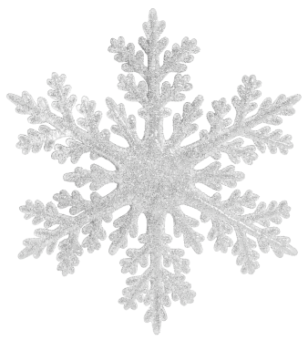
Источники информации:
Книга о природе Кузбасса для младших школьников и их родителей. Л. Соловьёв, Кемерово, 2008г.
2. Яндекс Картинки.

